Slide 1


2
0
2
6
115學年度第一學期
臺北市光仁國小 學校日
六年級自然
陳韋宇 老師

Slide 2
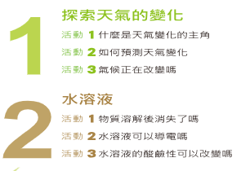
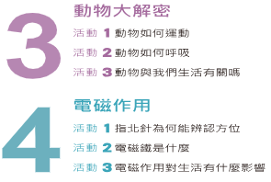
https://www.ypppt.com/
1
課程內容
★使用版本：康軒

Slide 3
☆期中評量：單元一~單元二
☆期末評量：單元三~單元四
2
評分方式
定期評量50%
1
定期評量(期中/期末)
自然習作、平時測驗、學習態度、科展
其他50%
2
☆學習態度：含小組合作及分工、攜帶學用品、主動發問、 配合老師回答問題、準時進教室上課……等。

Slide 4
科展繳交網址：(Classroom代碼)
六忠：a3htbze2
六孝：ae5p4ntz
六仁：bdpu7yds
六愛：vtu3ew5k
六信：3br77ct4

Slide 5
3
課程規定及配合事項
一、習作：習作每個單元1個成績，請家長簽名在成績
旁。
二、自然筆記本：各單元上課時，會視學生學習情況，
適當整理重點於筆記中，請家長協助
叮嚀學生複習。
三、小考：各單元結束後，安排1次小考。
Notes:
https://www.ypppt.com/

Slide 6



4
自然科期望能帶給學生的能力
對於生活週遭的問題能夠獨立思考
能夠運用各種科學方式來尋找問題的答案
訓練及鼓勵
學生動手探究

Slide 7
科學比賽介紹
IEYI世界青少年發明展
可以進入自然classroom介面看到相關連結
https://www.youtube.com/watch?v=oCfsuZkKjpE&list=PLY8swGjnVArwAchiG1kqWJydrMrICcetJ&index=9
https://www.youtube.com/watch?v=99neGbkkGvA&list=PLY8swGjnVArwAchiG1kqWJydrMrICcetJ&index=1

Slide 8
感
謝
觀
看
六年級自然科~報告完畢

